Slide 1

Desarrollo Fullstack

Slide 2
Les damos la bienvenida
Vamos a comenzar a grabar la clase

Slide 3
Clase 02
Clase 03
Clase 04
HTML Recargado
Listas
Enlaces
Tablas
HTML Revoluciones
Multimedia
Formularios
Introducción a CSS
¿Qué es CSS?
Vinculación
Selectores
Especificidad

Slide 4

HTML
Revoluciones

Slide 5
Multimedia
El contenido multimedia es el complemento perfecto para que nuestros sitios puedan transmitir información, ideas, conceptos más allá de los textos.
“Una imágen, vale más que mil palabras” y en HTML podemos contar con distintos tipos de multimedia para llevar nuestros sitios a otro nivel.

Slide 6
Imágenes
La etiqueta utilizada para definir una imágen es <img />.
<img src= “./img/remeraCali.jpg” alt= “Foto de remera con estampa” />
Source: el valor indica la ruta donde se encuentra la imágen
Descripción de la imagen para accesibilidad.
Formatos de imagen soportados: jpg, jpeg, png, svg, webp, gif.

Slide 7

Otras etiquetas para imágenes.
<picture>
Nos da flexibilidad a la hora de trabajar con imágenes de distintos tamaños.
https://www.w3schools.com/tags/tag_picture.asp
<figure>
Funciona como etiqueta contenedora de una imagen o foto.
https://www.w3schools.com/tags/tag_figure.asp
<figcaption>
Coloca un caption debajo de la imagen como información adicional.

Slide 8
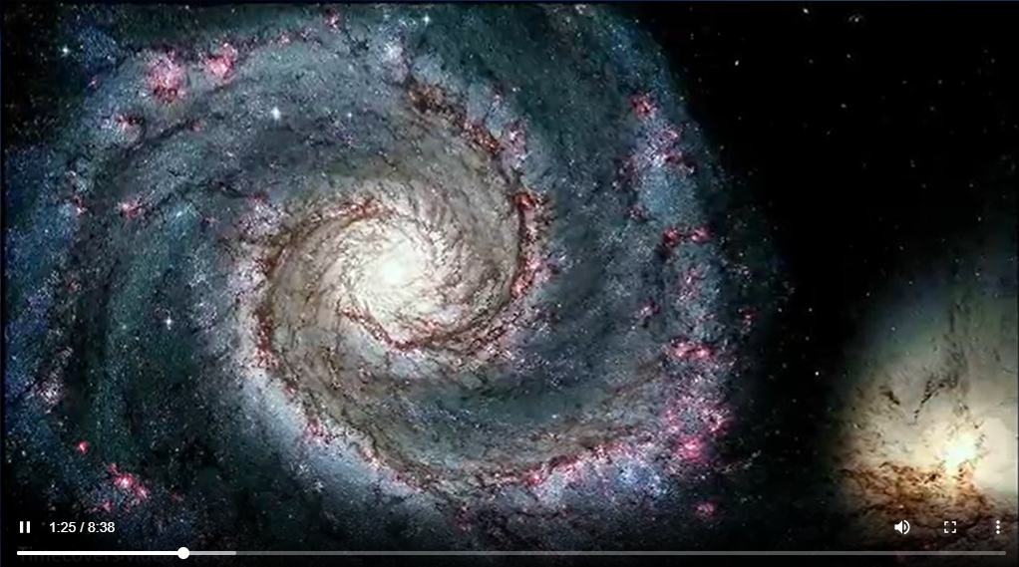
Videos
<video controls autoplay>
<source src="movie.mp4" type="video/mp4">
<source src="movie.ogg" type="video/ogg">
El navegador no soporta el video
</video>
Atributos de la etiqueta video
controls
Atributo que habilita los controles de video.
autoplay
El video se comenzará a reproducir solo (deshabilitado por algunos navegadores).
La etiqueta video también admite el atributo src en lugar de agregar una etiqueta source, como sucede en las imágenes.
Formatos de vídeo soportados: mp4, ogg, webm.

Slide 9

Audio
Atributos de la etiqueta audio
controls (obligatoria)
Atributo que habilita los controles de audio.
autoplay
El audio se comenzará a reproducir solo (deshabilitado por algunos navegadores).
preload
Indica si el audio debe ser precargado o no al cargar la página.
<audio controls>
<source src="horse.ogg" type="audio/ogg">
<source src="horse.mp3" type="audio/mpeg">
El navegador no soporta el archivo.
</audio>
Formatos de vídeo soportados: mp3, wav, ogg.

Slide 10

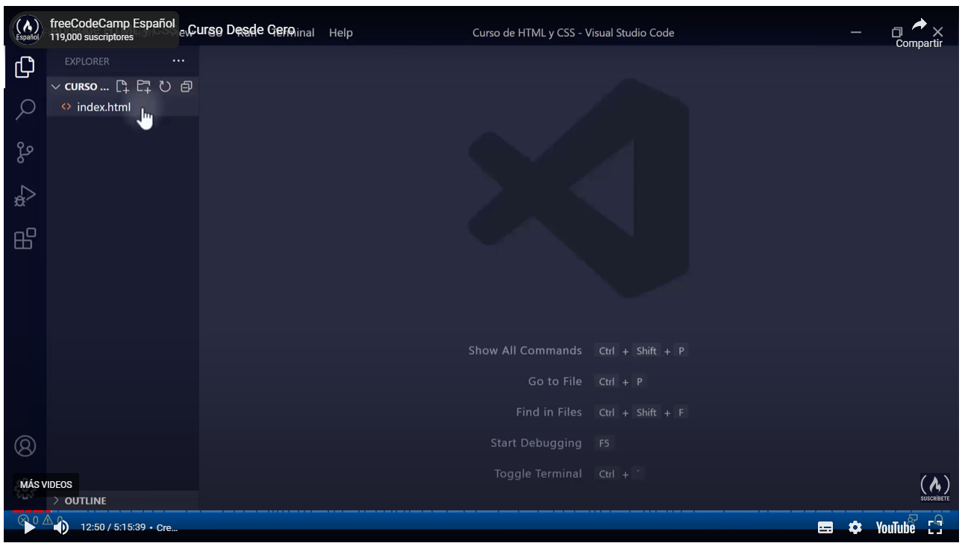
Iframe
El elemento HTML <iframe> (de inline frame) representa un contexto de navegación anidado, el cual permite incrustar otra página HTML en la página actual.
Por ejemplo mapas, videos o porciones de otros sitios web.
<iframe width="1280" height="720" src="https://www.youtube.com/embed/XqFR2lqBYPs" title="Aprende HTML y CSS - Curso Desde Cero" frameborder="0" allow="accelerometer; autoplay; clipboard-write; encrypted-media; gyroscope; picture-in-picture" allowfullscreen></iframe>
Enlace al video de youtube: https://www.youtube.com/watch?v=XqFR2lqBYPs

Slide 11
Formularios
Tienen un papel principal en los sitios web ya que son capaces de capturar la entrada de datos del usuario, dando la posibilidad de interacción entre nuestra aplicación o página y una persona.
Gracias a ellos podemos crear sitios y aplicaciones web dinámicas, dependiendo del usuario y sus preferencias o comportamientos.

Slide 12
Etiqueta <form>
Esta etiqueta contiene todas las etiquetas internas de un formulario.
<form action=“” method=“” enctype=“” >
<!-- Entrada de datos a través de etiquetas -->
</form>
action
Indica el archivo que manejará la información enviada.
method
Puede ser POST o GET e indica si los datos se enviarán por URL u ocultos en la consulta.
enctype
Su valor contiene el tipo de información que se va a enviar:
text/plain: texto plano (no recomendado)
application/x-www-form-urlencoded: convierte caracteres especiales a ASCII para evitar inyecciones SQL.
multipart/form-data: necesario cuando además de texto enviamos archivos adjuntos.

Slide 13
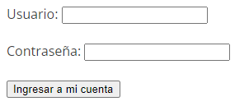
Etiquetas de formulario
<input>
Es la más genérica de todas. Acepta un atributo type que indica el tipo de dato que recibirá esa etiqueta, un name donde se asigna el nombre que llevará ese dato al viajar y un id con el fin de identificar esa etiqueta de forma única.
<label>
Etiqueta que contiene un texto asociado a un input vinculado a través del atributo for.
<form action="index.js" method="GET">
<label for="user">Usuario:</label>
<input type="text" name="user" id="user">
<label for="password">Contraseña:</label>
<input type="password" name="password" id="password">
<input type="submit" value="Ingresar a mi cuenta">
</form>

Slide 14
Etiquetas de formulario
<input type=“text”>
Entrada de texto en una sola línea.
<input type=“password”>
Entrada de texto oculto.
<input type=“email”>
Entrada de correos electrónicos, al enviar solicita que su value contenga un @.
<input type=“number”>
Entrada de datos numéricos.
<input type=“date”>
Despliega un calendario para seleccionar una fecha.
<input type=“file”>
Permite cargar un archivo.
<input type=“color”>
Brinda color picker para seleccionar un color.
<textarea>
Representa un campo que nos permite introducir textos multilínea.
<button>
Es igual que los input de los tipos submit, button y reset solo que este posee etiqueta de apertura y cierre para colocarle contenido adicional que no sea texto.
Más info: https://www.w3schools.com/tags/tag_input.asp

Slide 15
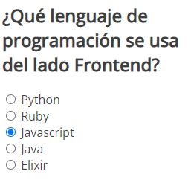
Etiqueta <input type=“radio”>
Elementos de selección simple o única, por ejemplo cuando creamos encuestas con preguntas de una sola respuesta posible.
<h2>¿Qué lenguaje de programación se usa del lado Frontend?</h2>
<form action="index.js" method="GET">
<input type="radio" name="preguntaUno" id="preguntaUno" value="python">
<label for="">Python</label>
<input type="radio" name="preguntaUno" id="preguntaUno" value="ruby">
<label for="">Ruby</label>
<input type="radio" name="preguntaUno" id="preguntaUno" value="javascript">
<label for="">Javascript</label>
<input type="radio" name="preguntaUno" id="preguntaUno" value="java">
<label for="">Java</label>
<input type="radio" name="preguntaUno" id="preguntaUno" value="elixir">
<label for="">Elixir</label>
</form>

Slide 16
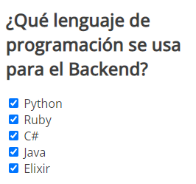
Etiqueta <input type=“checkbox”>
Elementos de selección múltiple, por ejemplo cuando una misma pregunta tiene varias opciones posibles de respuesta.
<h2>¿Qué lenguaje de programación se usa para el Backend?</h2>
<form action="index.js" method="GET">
<input type="checkbox" name="preguntaUno" id="preguntaUno" value="python">
<label for="">Python</label>
<input type="checkbox" name="preguntaUno" id="preguntaUno" value="ruby">
<label for="">Ruby</label>
<input type="checkbox" name="preguntaUno" id="preguntaUno" value="csharp">
<label for="">C#</label>
<input type="checkbox" name="preguntaUno" id="preguntaUno" value="java">
<label for="">Java</label>
<input type="checkbox" name="preguntaUno" id="preguntaUno" value="elixir">
<label for="">Elixir</label>
</form>

Slide 17
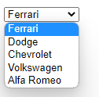
Etiqueta <select>
Nos permite crear una lista desplegable de opciones, cada opción estará contenida como hija dentro de un elemento <option> donde vamos a encapsular cada opción de la lista.
<form action="index.js" method="GET">
<select name="brands" id="brands">
<option value="ferrari">Ferrari</option>
<option value="dodge">Dodge</option>
<option value="chevrolet">Chevrolet</option>
<option value="volkswagen">Volkswagen</option>
<option value="alfaRomeo">Alfa Romeo</option>
</select>
</form>

Slide 18
Atributos de las etiquetas de formulario
En muchos de los elementos podemos añadir (opcionalmente) otros atributos como:
required: Valida que el campo esté completo antes de enviar la información.
placeholder: Texto soporte que aparece dentro de un input e indica un ejemplo de cómo llenar ese campo.
value: Para introducir un valor por defecto en el campo.
readonly: Si queremos que sea de sólo lectura.

Slide 19
Botones de formulario
Estos elementos son los que nos van a permitir enviar, limpiar o accionar sobre nuestros formularios.
Existen 3 tipos: submit, reset y button que pueden agregarse mediante una etiqueta <input> o una etiqueta <button>, la diferencia radica en que en la primera el texto se coloca en el atributo value mientras que en la segunda, el texto va dentro de la etiqueta.
submit: Ejecuta la acción de enviar los datos al archivo indicado en action
reset: Limpia todos los campos del formulario.
button: Carece de efecto, sirve para darle un comportamiento propio desde javascript.
<form action="index.js">
<input type="submit" value="Enviar">
<button type="submit">Enviar</button>
</form>

Slide 20
¡A Practicar!
Notes:
Espacio de práctica en vivo para bajar los conceptos vistos en clase.

Slide 21
No te olvides de dar el presente

Slide 22
Recordá:
Revisar la Cartelera de Novedades.
Hacer tus consultas en el Foro.
Todo en el Aula Virtual.

Slide 23
Gracias

